Slide 1
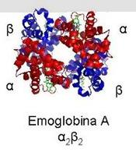
Emoglobina
L’emoglobina è una proteina globulare presente nei globuli rossi ed ha la funzione di trasportare l’ossigeno nel sangue. L’emoglobina è una proteina tetramerica costituita da quattro catene polipetidiche (subunità).
L’emoglobina dell’adulto (A) è costituita da 2 catene alfa e 2 catene beta (Figura 1). Entrambe le catene alfa e beta dell’emoglobina A sono molto simili alla catena della mioglobina. L’emoglobina fetale è costituita da 2 catene alfa e 2 catene gamma. L’emoglobina embrionale è costituita da 2 catene alfa e 2 catene epsilon.
Nella molecola di emoglobina ciascuna subunità lega un gruppo eme, di conseguenza l’emoglobina può legare quattro molecole di ossigeno. Il gruppo eme dell’emoglobina è uguale a quello presente nella mioglobina.

Slide 2
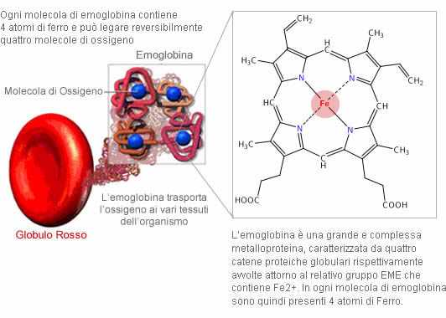

Slide 3
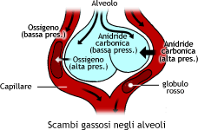
Trasporto di O₂/CO₂
Conformazioni dell’emoglobina: Stato T e stato S dell'emoglobina.
L’emoglobina può esistere in due diversi stati conformazionali: la conformazione T (Tesa dal termine inglese tight ) e la conformazione R (Rilassata ovvero relaxed).
Nella conformazione T la proteina ha una minore affinità per l’ossigeno.
Nella conformazione R la proteina ha una maggiore affinità per l’ossigeno. Il legame dell’ossigeno induce importanti modificazioni conformazionali nella molecola di emoglobina.
Il legame con l’ossigeno favorisce il passaggio dallo stato T allo stato R.
Nei tessuti:
la pressione parziale della CO₂ è alta, la temperatura è alta, il pH è basso.
l’affinità dell’emoglobina per l’ossigeno è bassa;
l’ossigeno viene rilasciato.
Nei polmoni:
la pressione paziale della CO₂ è bassa, la temperatura è bassa, il pH è alto.
l’affinità dell’emoglobina per l’ossigeno è alta;
l’ossigeno viene legato.

Slide 4
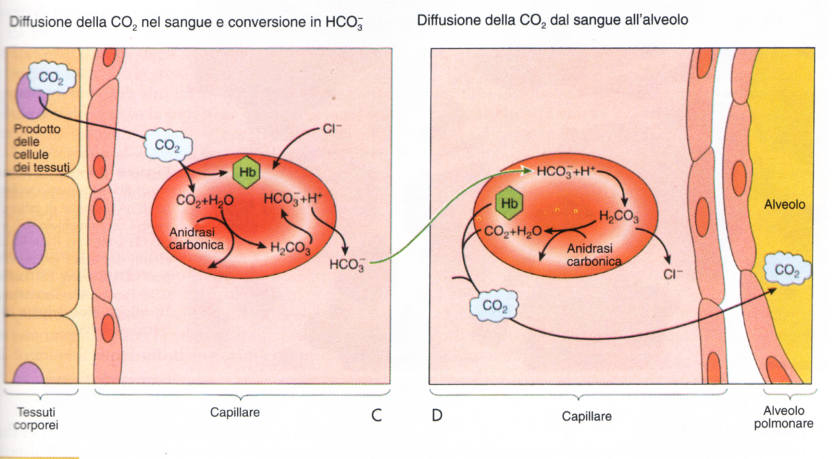
Eritrocita:scambi gassosi

Slide 5
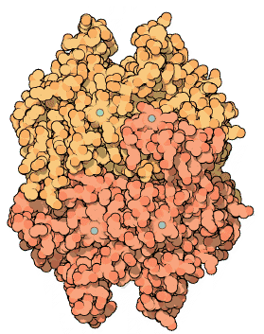
Anidrasi Carbonica
L'anidrasi carbonica è un enzima che catalizza la rapida interconversione di anidride carbonica e acqua in acido carbonico, protoni e ioni bicarbonato. La reazione avviene anche in assenza di enzima, ma l'anidrasi carbonica può aumentare la velocità fino ad un milione di volte.
Il sito attivo giace al fondo di una fenditura profonda nell'enzima dove è legato un atomo di zinco, rappresentato dalle sfere grigie. Lo zinco è la chiave di questa reazione enzimatica. L'acqua legata allo ione zinco viene scissa in un protone ed uno ione idrossido. Poichè lo zinco è uno ione positivo, stabilizza lo ione idrossido carico negativamente che così può attaccare l'anidride carbonica.
Questo enzima è stato identificato per la prima volta nel 1933, nei globuli rossi di bovino. Da allora, è stato trovato in abbondanza in tutti i tessuti dei mammiferi, ma anche in piante, alghe e batteri. E’ un enzima antico e se ne conoscono tre classi distinte (chiamate anidrasi carbonica alfa, beta e gamma). Le anidrasi carboniche dei mammiferi appartengono alla classe alfa, gli enzimi delle piante appartengono alla classe beta, mentre l'enzima dei batteri produttori di metano che vivono sul fondo delle paludi appartiene alla classe gamma.

